Slide 1








Slide 2







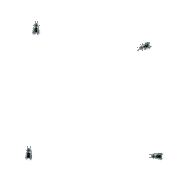
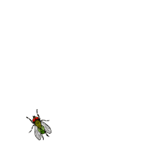
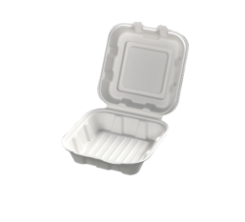
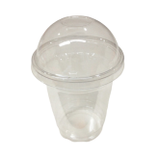

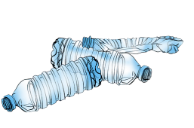
GIẢI CỨU TRƯỜNG HỌC
Trường học đang bị ô nhiễm bởi rác thải.
Em hãy giúp các bạn nhỏ dọn dẹp vệ sinh, làm sạch mái trường thân yêu bằng cách trả lời đúng các câu hỏi nhé!

Slide 3
GIẢI CỨU TRƯỜNG HỌC

Slide 4


Cơ quan thần kinh gồm: não, các dây thần kinh và….?
A. Tủy sống
B. Xương sống
C. Mạch máu

Slide 5
Não nằm ở đâu trong cơ thể?
A. Cột sống
B. Hộp sọ
C. Xương sống

Slide 6


Em hãy nêu chức năng của não

Slide 7
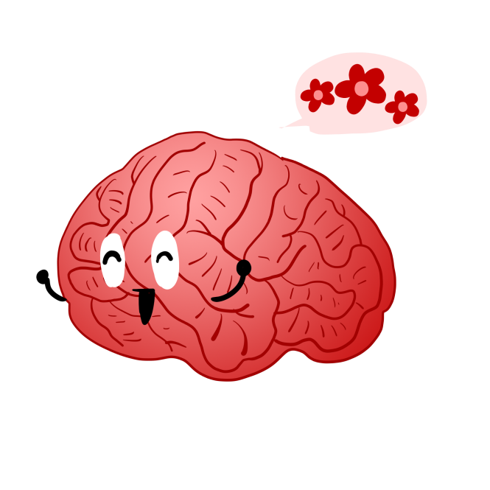






Slide 8




Slide 9
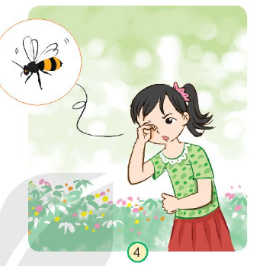
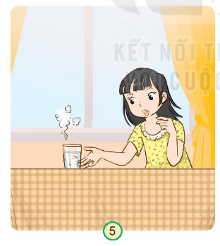
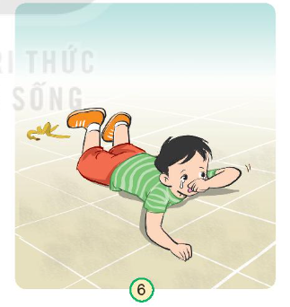
Hoạt động 1: Quan sát hình và cho biết các bạn phản ứng như thế nào trong các tình huống dưới đây. Bộ phận nào của cơ quan thần kinh giúp các bạn phản ứng như vậy?

Slide 10
Bạn gái trong hình đã phản ứng rất nhanh bằng cách: nhắm mắt lại, đưa tay lên che mắt.

Slide 11

Khi gặp một kích thích bất ngờ, cơ thể tự động phản ứng rất nhanh. Những phản ứng như vậy gọi là phản xạ. Tủy sống điều khiển phản xạ này.

Slide 12
Bạn gái chạm tay vào cốc nước nóng, bạn ấy sẽ rụt tay lại. Do tủy sống điều khiển rụt tay lại.
Khi chạm tay vào cốc nước nóng, bạn gái phản ứng như nào? Cơ quan nào giúp bạn ấy phản ứng như vậy?
Bạn gái trong hình sẽ phản ứng rất nhanh bằng cách: rụt tay lại. Tuỷ sống điều khiển tay bạn ý rụt lại khi chạm vào vật nóng.

Slide 13
Bạn nam ngã, bạn cạm thấy bị đau. Do tủy sống điều khiển. Bạn sẽ khóc nếu đau, là do não điều khiển.
Khi bị ngã bạn nam phản ứng như nào? Cơ quan nào giúp bạn ấy phản ứng?
Bạn nam ngã, bạn cảm thấy bị đau, ôm chỗ đau. Do tủy sống điều khiển. Bạn sẽ khóc nếu đau là do não điều khiển.

Slide 14





Nhắc nhở
Các em cần có ý thức: không vứt đồ ăn, làm đổ nước ra sàn, để các vật nhọn, nguy hiểm vào đúng nơi quy định ...

Slide 15




Hoạt động 2: Khi viết bài các em thường thực hiện những hoạt động nào? Các hoạt động đó do cơ quan nào điều khiển ?
Chia sẻ theo nhóm 4

Slide 16



Hoạt động 2: Khi viết bài các em thường thực hiện những hoạt động nào? Các hoạt động đó do cơ quan nào điều khiển ?
nghe
viết
nhìn
Cơ quan thần kinh

Slide 17




KẾT LUẬN
Khi ta học bài và làm bài thì tai phải nghe, mắt phải nhìn, tay phải viết, ...
Não tiếp nhận các thông tin từ mắt, tai, tay... và chỉ dẫn cho mắt nhìn, tai nghe, tay viết,...
Như vậy cơ quan thần kinh không chỉ điều khiển mà còn phối hợp mọi hoạt động của cơ thể, giúp chúng ta học và ghi nhớ.

Slide 18





Slide 19




Trò chơi
Tôi là bộ phận nào

Slide 20

Luật chơi
Mỗi bạn đóng 1 vai nói về chức năng của từng bộ phận của cơ quan thần kinh, bạn khác trả lời bộ phận đó là gì ở trong nhóm.

Slide 21
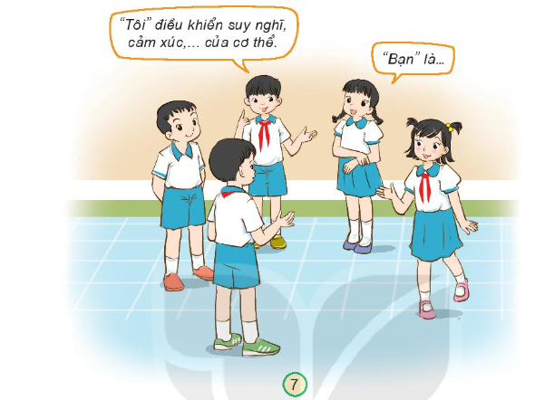

Slide 22


Ở người trưởng thành, não có khối lượng trung bình từ
1 220 gam đến 1 440 gam, tủy sống dài khoảng 45cm.

Slide 23


Slide 24
Về nhà
Suy nghĩ, tìm hiểu về việc:
Cần làm gì để chăm sóc và bảo vệ cơ quan
thần kinh

Slide 25



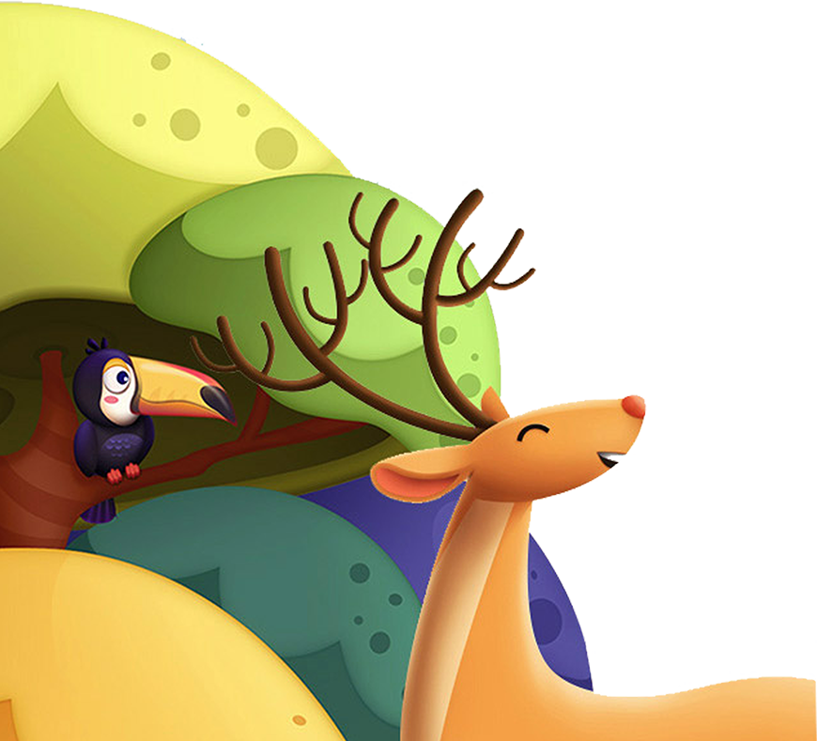
TẠM BIỆT VÀ
HẸN GẶP LẠI

Slide 26




Nhận biết và trình bày được chức năng các bộ phận của các cơ quan thần kinh ở mức độ đơn giản.

